Slide 1
11주차 패키지 및 디스크 관리
강사 : 최도현
전공 : 네트워크/보안

Slide 2
트렌드 분석
서버 OS 트렌드 현황
키워드 : 서버용 저장 장치

Slide 3
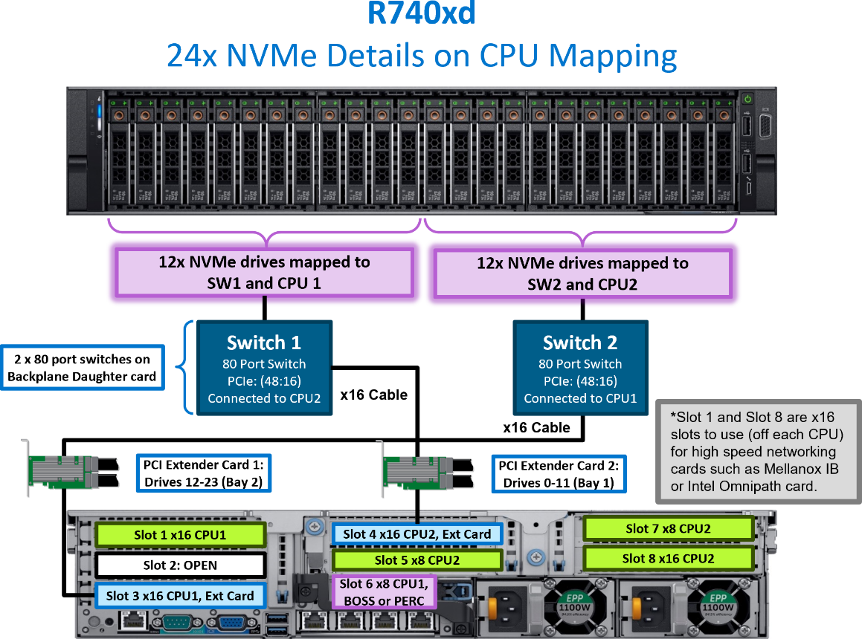
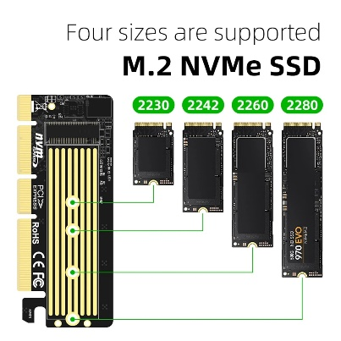
서버 저장 장치
서버와 저장장치를 스위칭 연결
서버 저장 장비 시장 : 고성능, 저전력, 소형화
PCIE 기반 멀티 코어 스위칭
연결 방식에 따라 DAS, NAS, SAN 등
SAS, SATA 방식 → NVME 도입(병목 현상 감소)
빠른 접근이 필요한 페이지와 리소스
NVME 1.3 최신 버전(SSD 저장장치 대중화)
읽기 :7000이상, 쓰기 5000이상, 저전력
가성비로 인한 서버 도입 꾸준히 증가
서버 I/O 향상 기법
클라우드 기반 가상화 기술 적용
S/W 소스 코드 최적화
고성능 저장장치 교체 - Raid(S/W)
Supermicro A1SAi-2750F-TF12L
Dell PowerEdge R740xd
HPE ProLiant DL380 Gen10 Plus
Lenovo ThinkSystem SR655
Cisco UCS C220 M5
Notes:
CFS 참고 : https://goodgid.github.io/Scheduler-CFS/

Slide 4
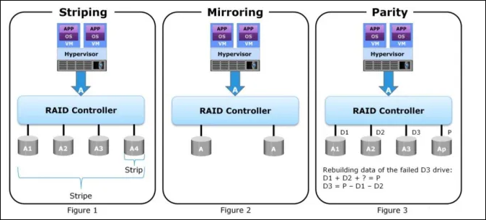
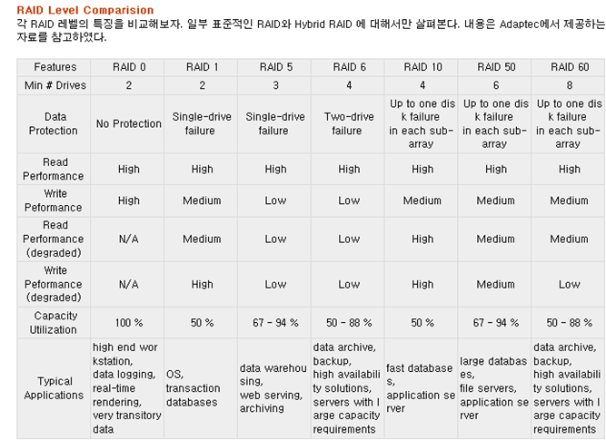
리눅스 디스크 관리 - RAID
RAID(Redundant Array of Inexpensive Disks) 기법이란?
디스크의 유연한 사용을 위한 저장방법.
종류 : 일반적 0, 1, 5, 6
0번 : STRIPE – 디스크 수 만큼 I/O
랜덤 접근
1번 : MIRROR – 디스크 중복 기록
최소 디스크 2개 이상
5번 : 패리티 정보 디스크 사용
PARITY : 오류 데이터를 재구축하는 계산 값
최소 디스크 3개 이상, 1개 고장나도 복구 가능
언제 어떻게 활용 하는가?
일반적 안전성은 1, 속도는 0번
웹 서비스 : 5번
리눅스
FDISK 프로그램을 통해 설정 가능
Notes:
https://forcloud.tistory.com/37

Slide 5

주요 실습
리눅스 패키지 및 디스크 관리
패키지 확인/설치/검색/삭제
디스크 확인/추가/삭제

Slide 6
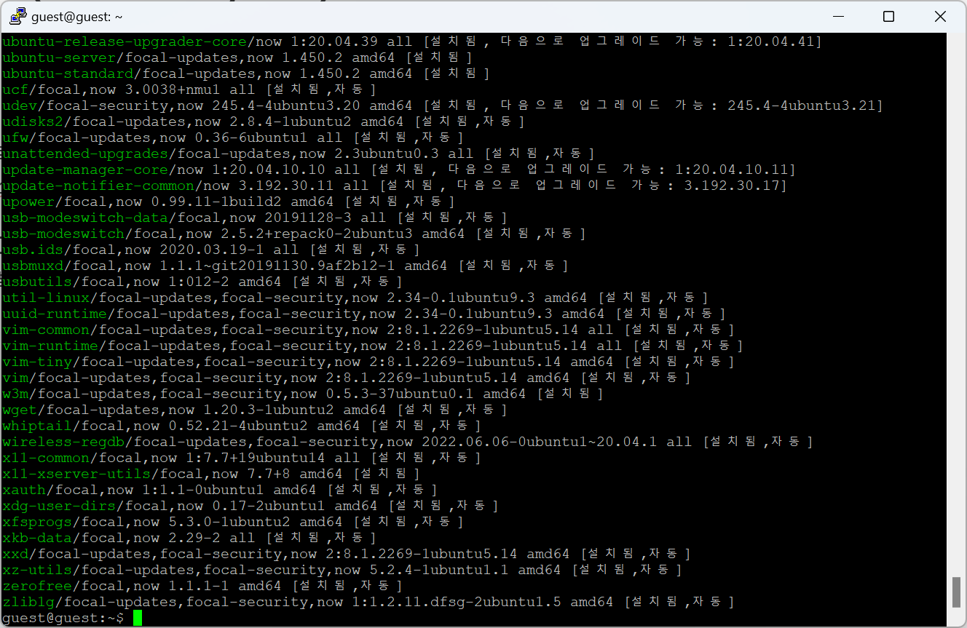
전체 패키지(응용 S/W) 확인하기
리눅스 패키지 관리
대표 명령어 종류
APT, DPKG : 우분투 및 데비안 계열
RPM, YUM : 센투스, 오라클, 페도라, 레드햇 계열
APT 명령어(주로 다운로드)
DPKG : 설치에서 복합 활용됨
DPKG 자체 : 패키지 간 의존성 X
전체 패키지 목록
apt list 또는 dpkg –l (너무 많다.)
q로 종료
설치된 S/W 목록
apt --installed list (전체)
Putty 터미널 창입니다.
전체 패키지 목록
패키지 이름과 버전 확인
Grep 명령어로 필터링 가능
Notes:
CFS 참고 : https://goodgid.github.io/Scheduler-CFS/

Slide 7
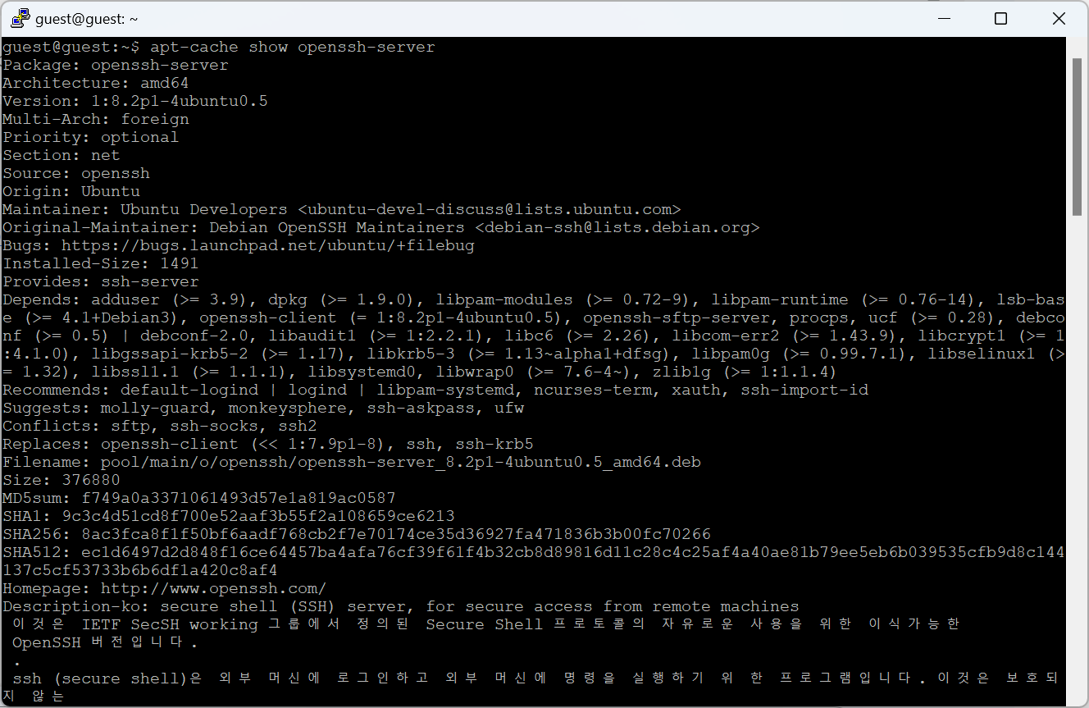
패키지 검색 및 세부 정보
패키지 직접 검색
apt-cache search 패키지 이름
패키지의 세부 정보/의존성
apt-cache show 패키지 이름
파일 세부 정보 확인
. deb 파일은 실제 dpkg 명령어로 설치됨
apt-cache depends 패키지 이름
특정 패키지 관련 의존성 확인
충돌, 추천, 대체 정보도 출력한다.
의존성 무엇?
버전 호환성 문제 → 의존성 확인
문제가 되는 s/w를 확인 가능
패키지 이름과 버전
세부 설명 및 의존성
크기, 경로, 홈페이지 등
s/w 경로 : which 명령어
Notes:
CFS 참고 : https://goodgid.github.io/Scheduler-CFS/

Slide 8
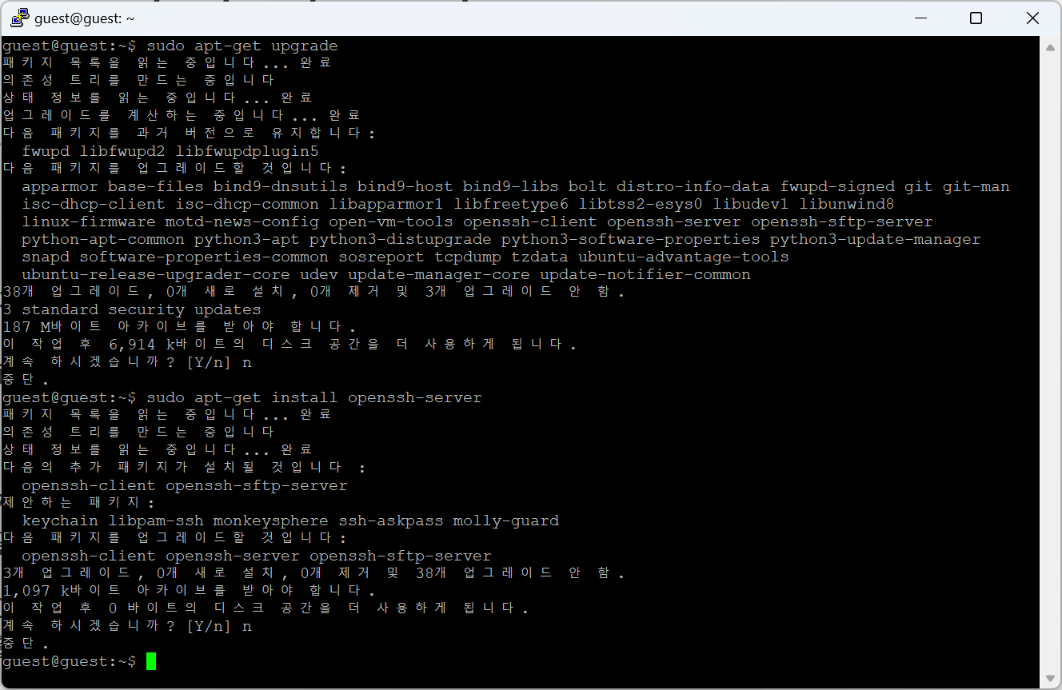
소프트웨어 업데이트/설치
패키지 정보 업데이트
apt-get update (최신 정보 업데이트)
패키지 데이터베이스 활용
패키지 업그레이드
apt-get upgrade (전체 버전 업그레이드)
확인 후 n
apt-get upgrade 패키지 명 (특정)
특정 패키지 설치
apt-get install 패키지이름
패키지 이름을 나열하여 여러 개를 설치 가능
업데이트만 있는 패키지는?
업그레이드 여부를 묻는다.
주요 사용자 레벨 s/w 업데이트
이미 최신 버전이면 그냥 종료됨
업그레이드는 임시 서버에서 테스트 후 진행
예) unzip 압축 프로그램! 설치 해보자.
Notes:
CFS 참고 : https://goodgid.github.io/Scheduler-CFS/

Slide 9
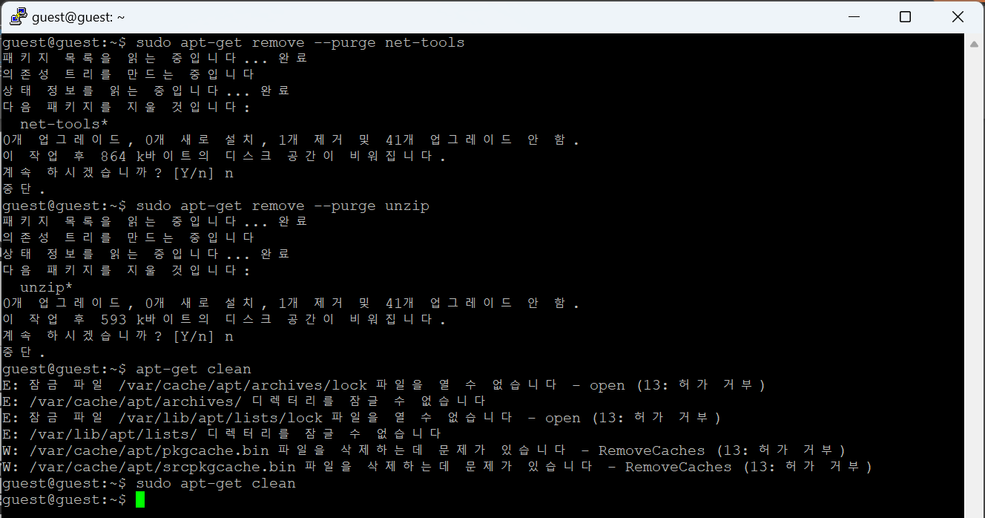
소프트웨어 삭제 및 정리
소프트웨어 삭제하기
apt-get remove 패키지이름
apt-get remove purge 패키지이름
추가된 설정파일까지 모두 삭제
apt-get autoremove
종속 패키지까지 전부 삭제
소프트웨어 정리하기
apt-get clean
다운로드 받은 아카이브 파일을 모두 삭제
/var/cache/apt
apt-get autoclean
최신 버전 패키지만 남기고 아카이브 정리
기존 설치된 net-tools 또는 unzip
삭제해보자.
Notes:
CFS 참고 : https://goodgid.github.io/Scheduler-CFS/

Slide 10
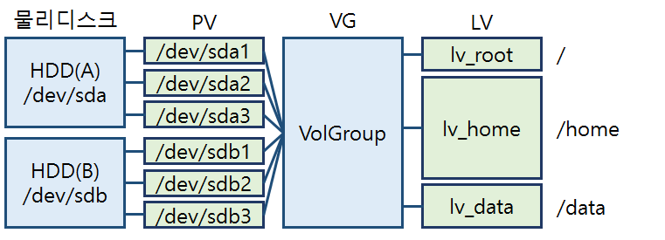
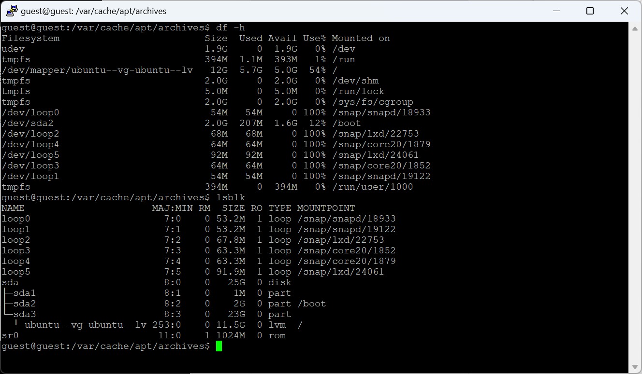
하드디스크 정보 확인
전체 하드디스크 정보
df –h 또는 lsblk 또는 fdisk –l
findmnt (파일 시스템 및 세부 정보)
디스크 별 역할과 의미
udev : /dev 장치 관리
장치 연결, 동작, 권한, 정책 등
tmpfs : 임시 파일 시스템
다수 존재, 휘발성(부팅 시 지워짐), 빠름
/dev/loop번호 : 가상 장치
실제 장치 x, 다른 스토리지와 맵핑
sda : 실제 저장 장치
Storage Drive a의 약자, 부팅 드라이브
Sda1은 sda의 첫번째 디스크가 된다.
참고 : Lvm : Logical Volume Manager
볼륨 저장 장치, 디스크 분할 관리
물리 디스크 → pv → vg 과정을 통해 생성
우분투 20.04 리눅스의 디스크 정보
머신 → 설정 → 저장소 확인
SATA 방식 인터페이스의 디스크 1개
/dev 폴더 장치 파일 존재
Notes:
CFS 참고 : https://goodgid.github.io/Scheduler-CFS/

Slide 11
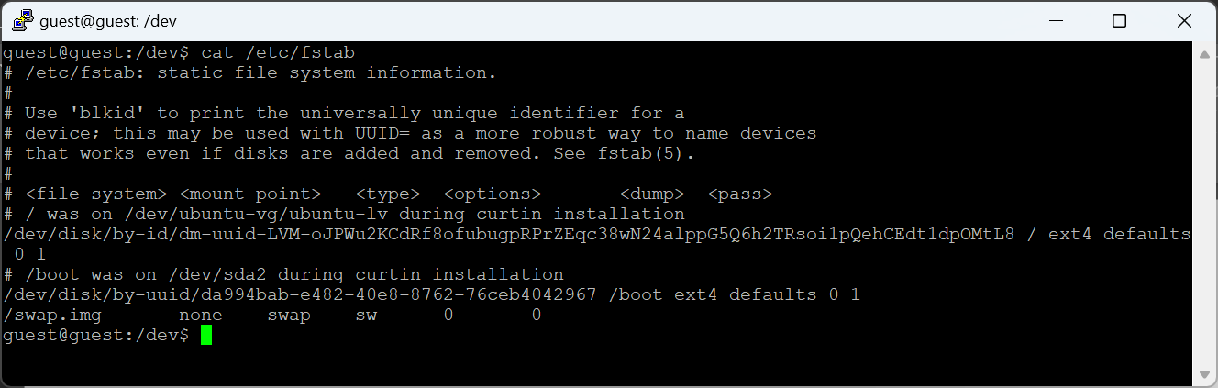
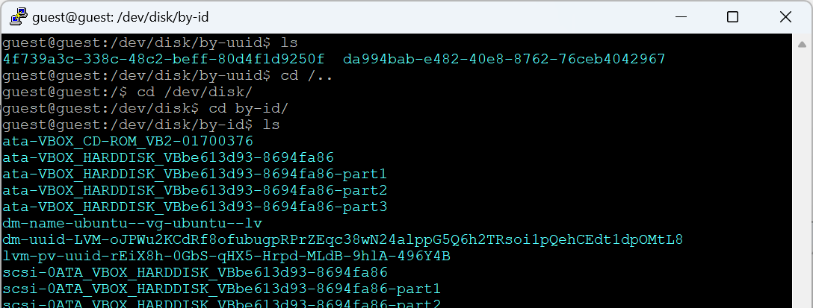
참고 : 리눅스 부팅 – 장치 관련
리눅스 부팅 시 저장장치 설정
cat /etc/fstab
Defaults 설정의 의미
auto : 부팅시 자동으로 마운트 exec(execute) : 실행 파일을 실행 suid : setUID, setGID를 사용 rw(read, write) : r,w 권한 부여 nouser : 일반 유저는 마운트 권한 x
Uuid 전용 식별자 사용
장치를 식별하는 고유 아이디
blkid /dev/장치명
경로 또는 uuid, 포맷, defaults
볼륨과 기본 디스크 마운트
기본 경로 지정 3가지
/ 기본, /boot 부팅, /swap 임시
Id, 또는 uuid로 설정
Notes:
규칙 : [디스크 이름 or 디스크 UUID] [마운트 포인트] [파일 시스템] [마운트 옵션] [덤프(백업)유무] [fsck 검사 순서]

Slide 12
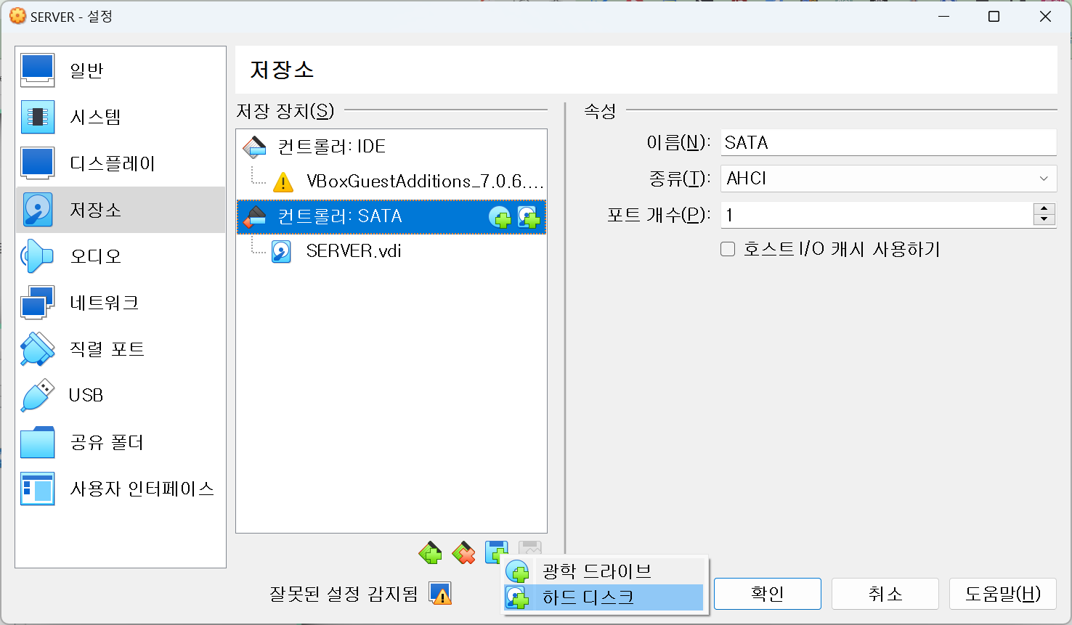
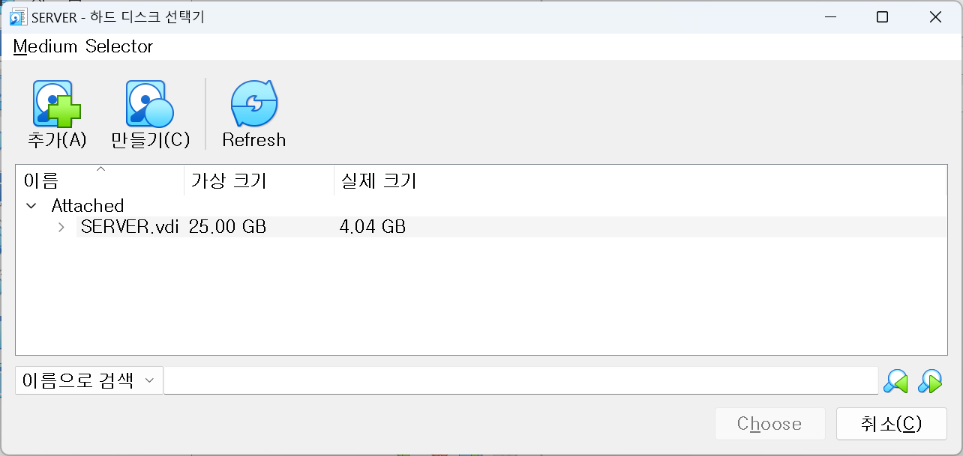
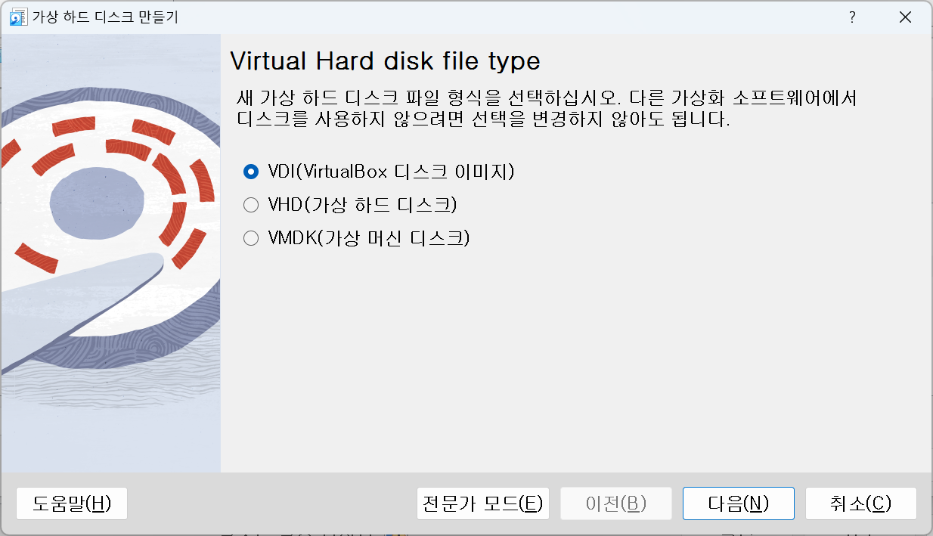
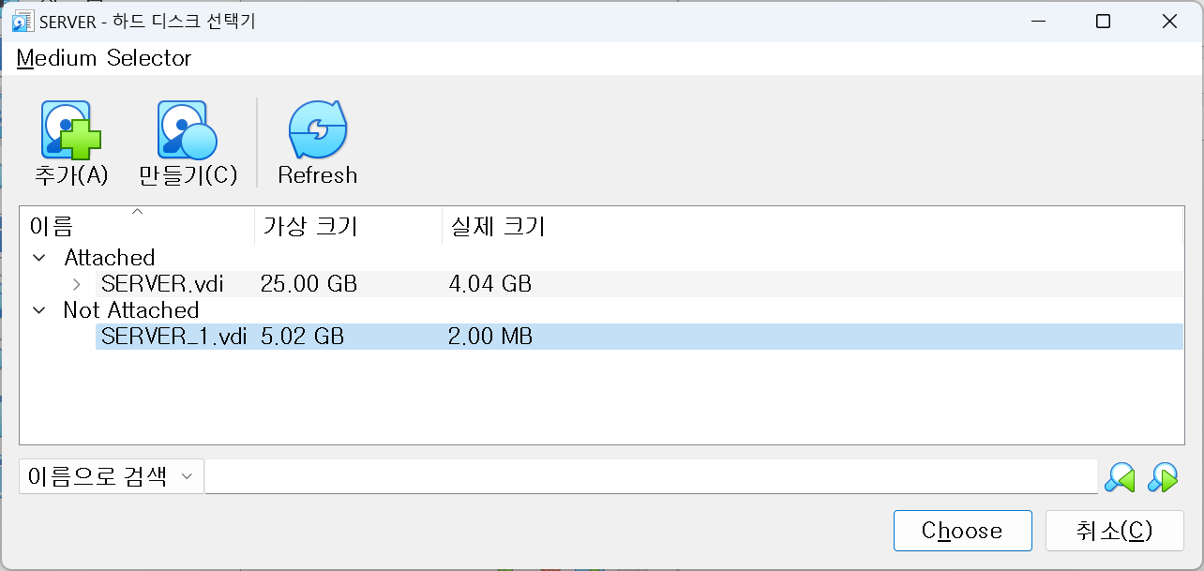
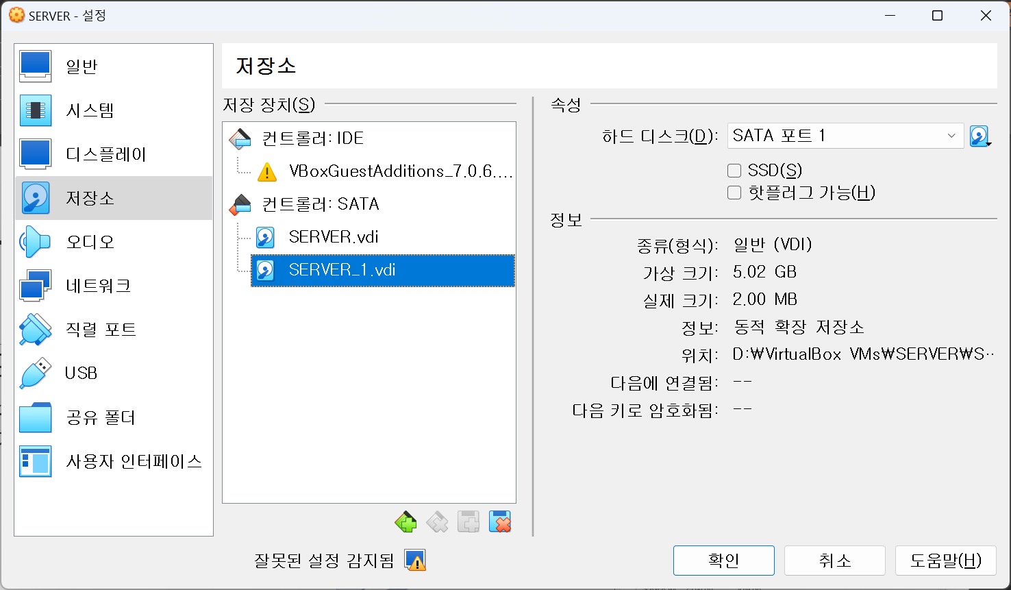
물리 저장 장치 추가
Virtual box 하드디스크 추가
설정 → 저장소 → 컨트롤러 : SATA 선택
하단 연결 추가하기 버튼 클릭
만들기 → VDI → 다음 → 5G 크기
Choose 선택 후 저장소 확인
확인 후 서버 시작
Notes:
CFS 참고 : https://goodgid.github.io/Scheduler-CFS/

Slide 13
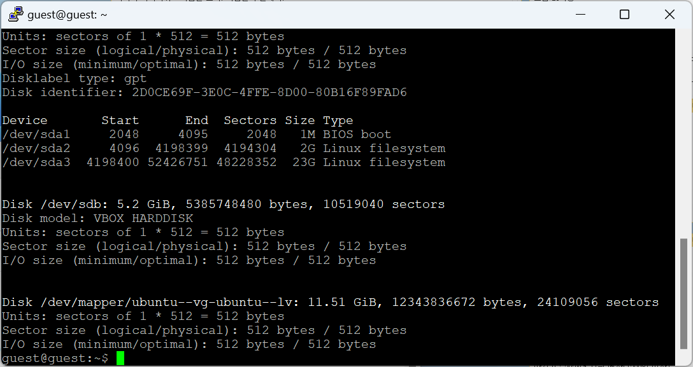
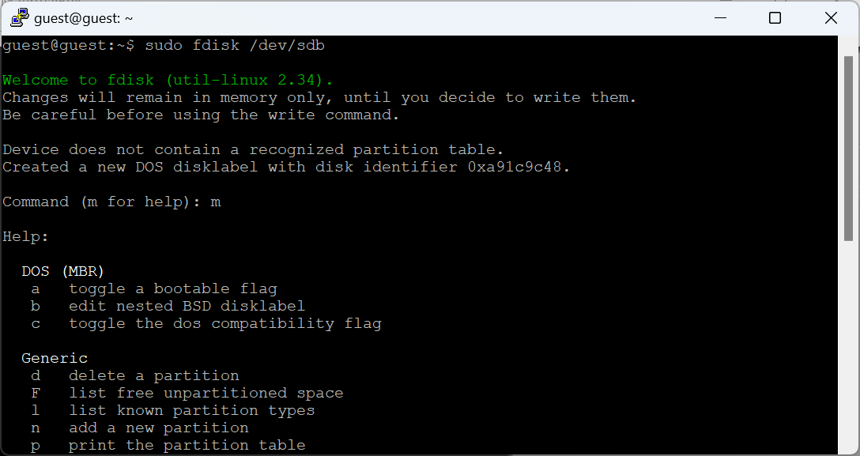
Fdisk를 통한 디스크 추가
Fdisk 주요 기능
디스크 파티션 정보와 추가, 삭제, 검사
파티션 : 물리 디스크 → 논리 디스크 분리 개념
추가된 저장 장치 확인/실행
fdisk –l
약 5G의 물리 디스크 /dev/sdb 확인(a 다음)
fdisk /dev/sdb
Sdb 대상으로 디스크 관리 수행
m은 전체 명령어 확인
지원 하는 파티션 타입
단축키를 확인하자.
ㅣ (전체 목록)
Notes:
CFS 참고 : https://goodgid.github.io/Scheduler-CFS/

Slide 14

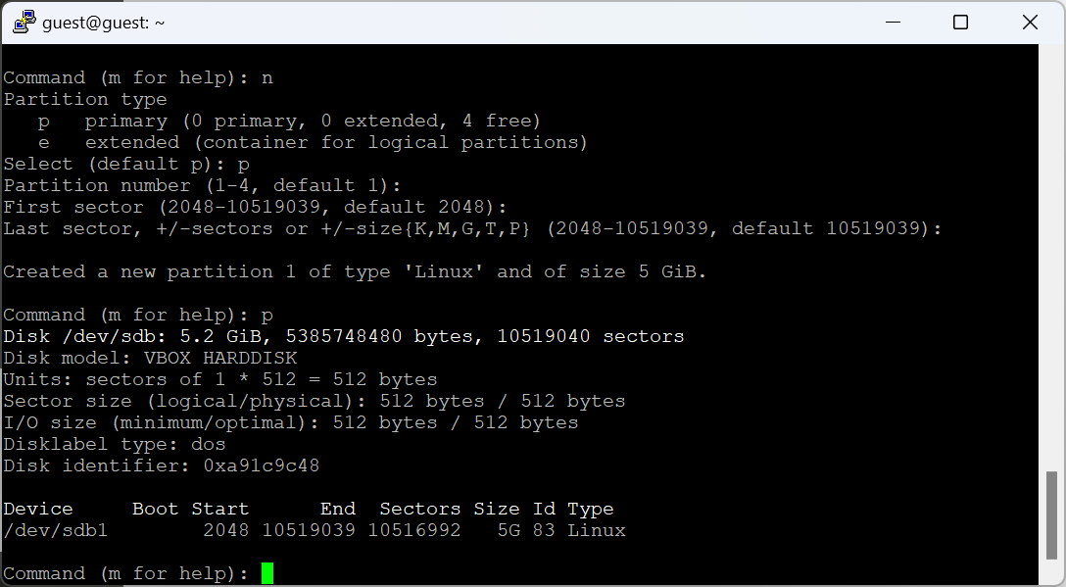
Fdisk를 통한 디스크 추가
Fdisk 파티션 추가/저장
단축키 n → p 선택
Primary : 일반 1~3 (4개까지 허용)
Extended : 5개 이상인 경우 구성
파티션 번호 : enter
Default 1번으로 생성된다.
섹터 지정 : enter, enter 또는 직접 크기 지정
초기 2048 이후 사용 (파티션 1번 시작)
예) last sector에 +2.5G (용량의 반)
예) 두번째 파티션 (섹터는 자동 시작을 가르킴)
추가된 디스크 파티션 확인 : p
Sdb1 또는 sdb2 순서대로 생성됨
마지막, 저장하기
단축키 w 로 저장, 자동 종료됨
기본 : 기존 MBR 방식 사용
기본 섹터 사이즈 : 512 바이트 단위
2개 이상 만들어보자.
설정 후 fdisk –lu /dev/sdb (확인)

Slide 15
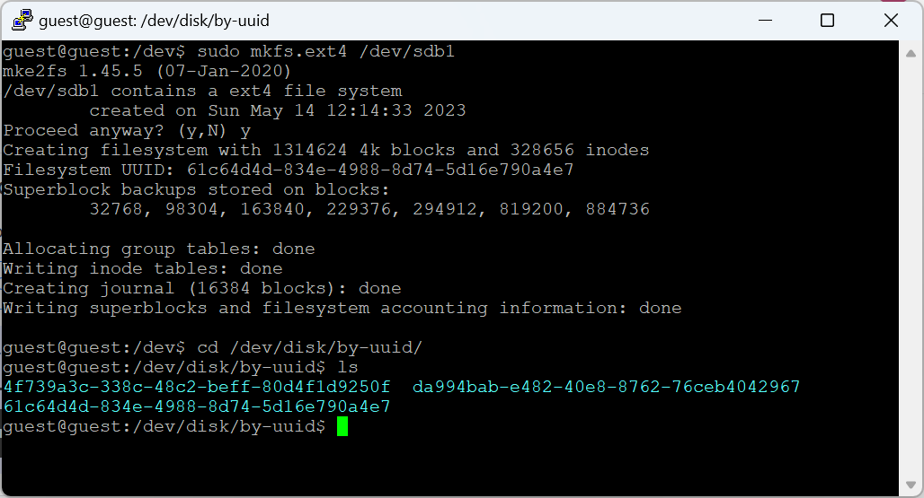
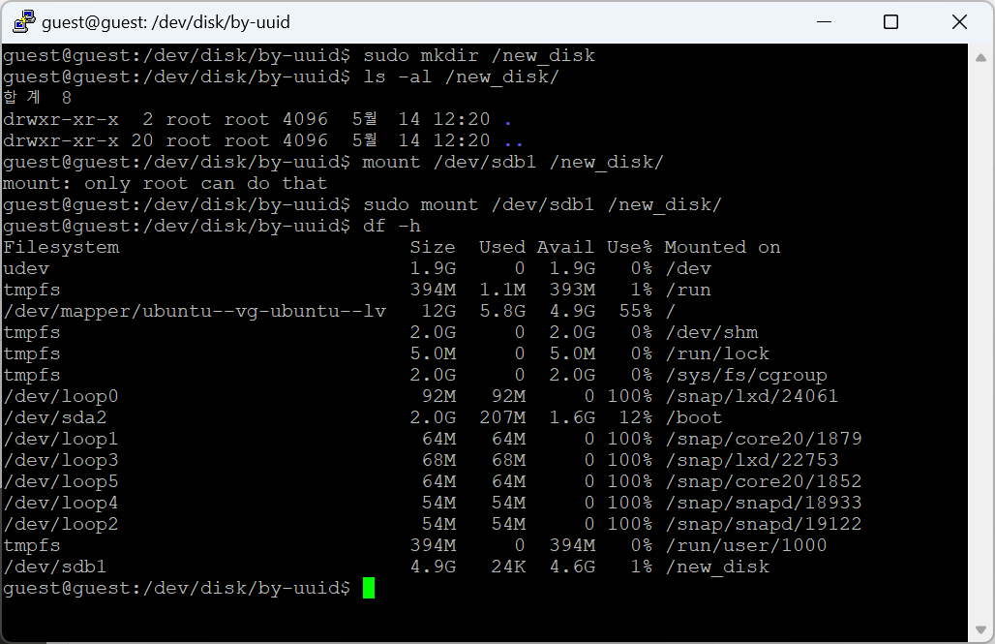
하드디스크 - 파티션 포맷/마운트
mkfs를 통한 파티션 포맷
mkfs.ext4 /dev/sdb1 (2개인 경우 각자 포맷)
Ext4 파일 시스템으로 파티션 포맷
고유 번호 UUID 생성됨
cd /dev/disk/by-uuid
UUID 확인하기
mount를 통한 경로 연결하기
mkdir /new_disk
실제 디스크를 할당할 경로를 생성
mount /dev/sdb1 /new_disk
df –h 로 확인
윈도우의 파티션 포맷과 동일
UUID 확인
추가된 디스크 확인
/dev/sdb1으로 추가됨
해제 : umount /dev/sdb1
Notes:
CFS 참고 : https://goodgid.github.io/Scheduler-CFS/

Slide 16
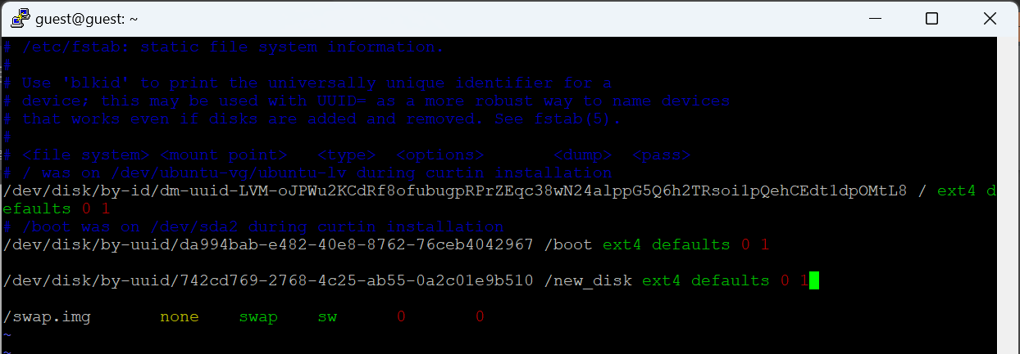
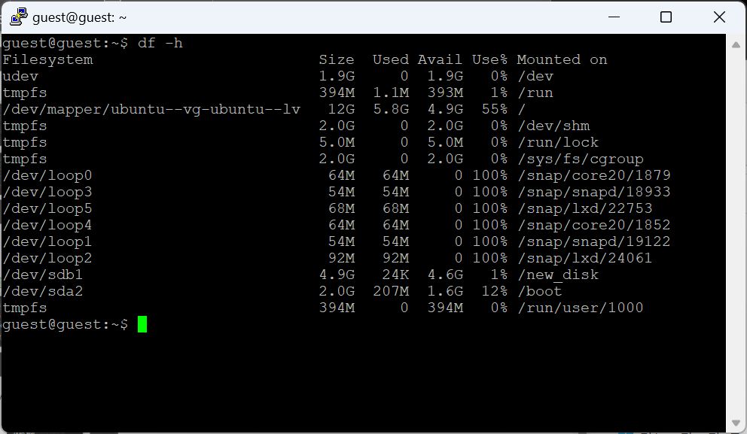
부팅시에 자동 로딩, fstab 등록
Vi로 직접 fstab 에 하드디스크 등록
cp /etc/fstab fstab_back (파일 백업)
vi /etc/fstab
현재 uuid를 다시 확인
Putty 작업 창에서 uuid 복사(오른쪽 클릭)
Vi 편집창 → 삽입 모드
오른쪽 클릭으로 붙여넣기 가능
또는 직접 모두 타이핑 한다.
UUID로 저장 장치를 등록한다.
경로 및 EXT4 등 정보 입력
VI 편집 및 저장 후 종료
서버를 재부팅한다.
Mount 없이 항상 등록됨
/dev/sdb1 확인
안된 경우 다시 fstab 파일 확인
Notes:
CFS 참고 : https://goodgid.github.io/Scheduler-CFS/

Slide 17
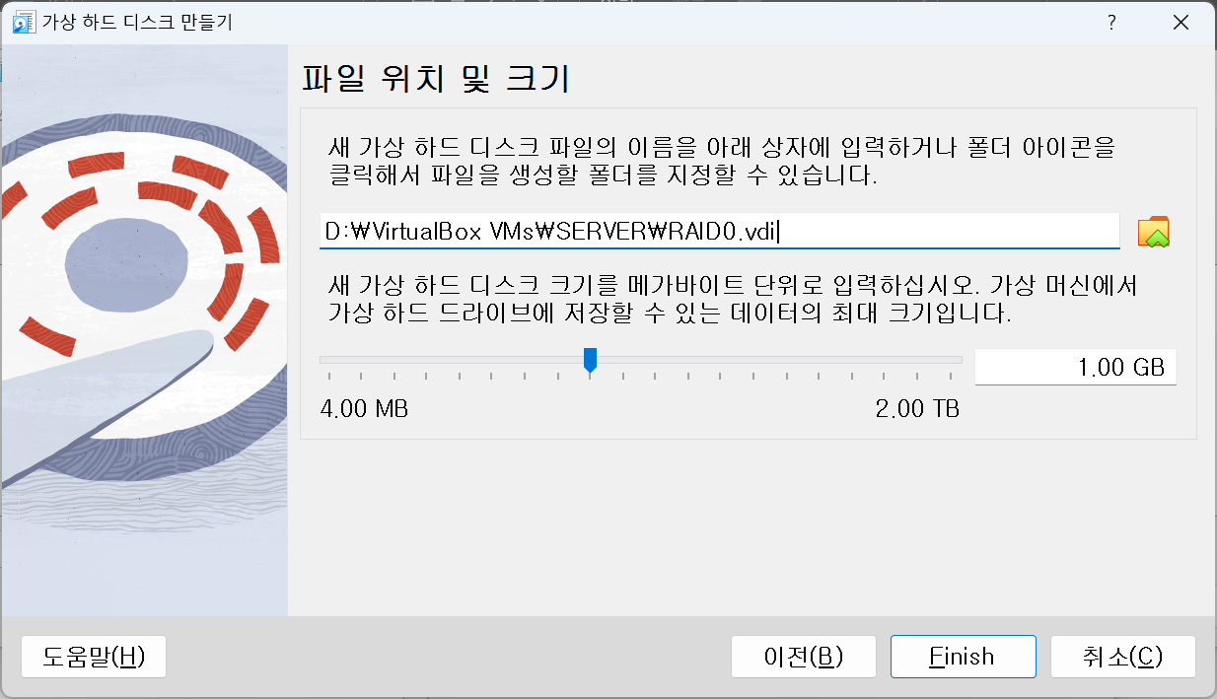
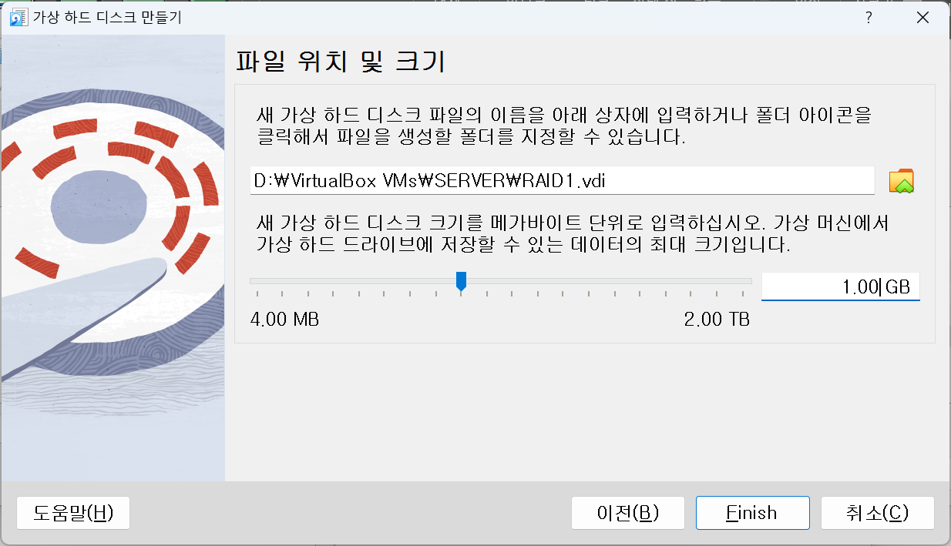
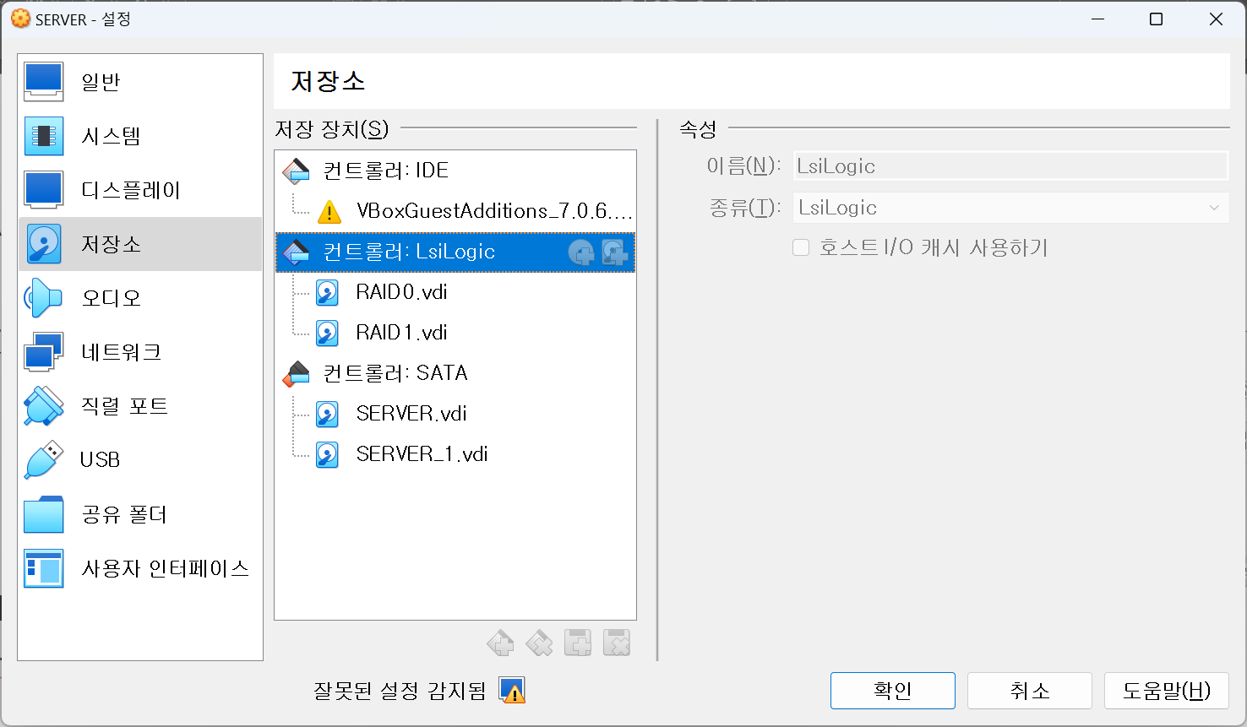
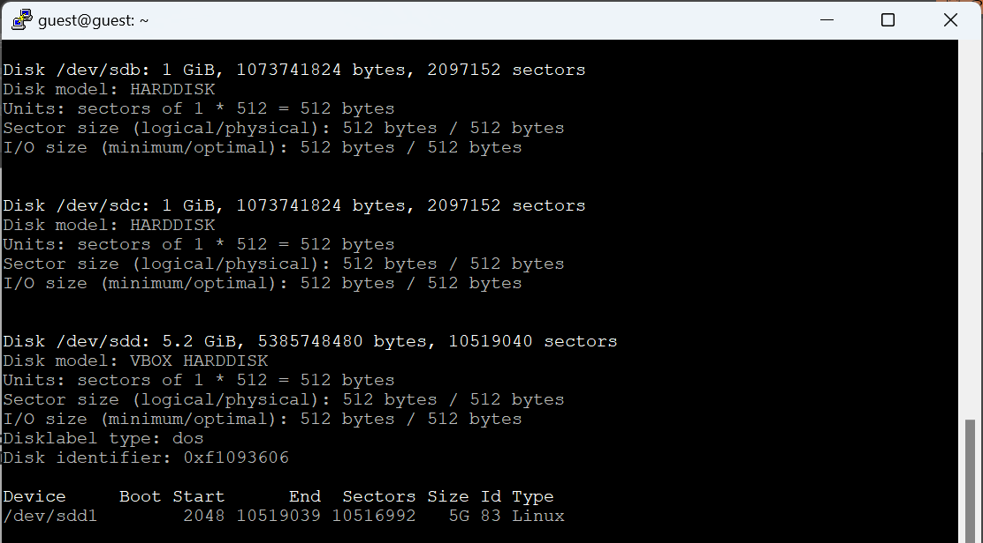
RAID 0번 설정하기 – 장치 2개 추가
현재 리눅스 시스템을 전원 종료
머신 → 설정 → 저장소
새 scsi 컨트롤러 추가
1GB 크기의 VDI를 2개 생성한다.
이름 : RAID0.vdi, RAID1.vdi
추가 버튼으로 컨트롤러에 연결한다.
서버를 재부팅 후
fdisk -l
새로 추가된 하드디스크 확인
기존 5기가 하드디스크 이름 확인
1기가 장치 2개 확인
Sdb, sdc로 추가됨
기존 장치는 이름이 변경됨
Notes:
CFS 참고 : https://goodgid.github.io/Scheduler-CFS/

Slide 18
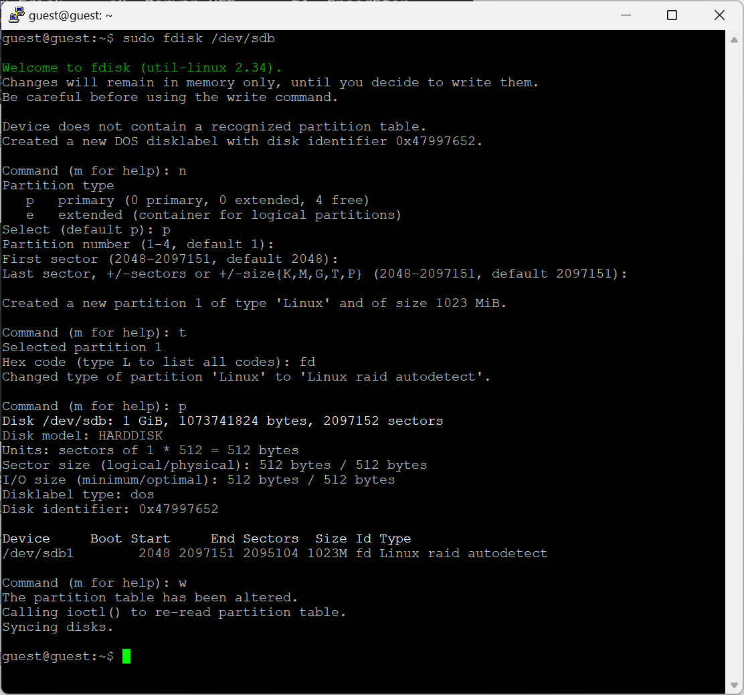
RAID 0번 설정하기 – fdisk
Fdisk로 각 장치에 파티션 생성 및 설정
fdisk /dev/sdb
기존 설정과 동일하게 새 파티션 생성
파티션 생성 후 단축키 t (종류 변경)
fd 입력 (raid 타입으로 변경됨)
파티션 종류 확인 후 종료 w
장치 /dev/sdc도 동일하게 작업
같은 1기가 장치를 설정한다.
앞서 파티션 생성과 동일
생성된 파티션 장치 파일
/dev에 sdb1, sdc1 확인
Notes:
CFS 참고 : https://goodgid.github.io/Scheduler-CFS/

Slide 19
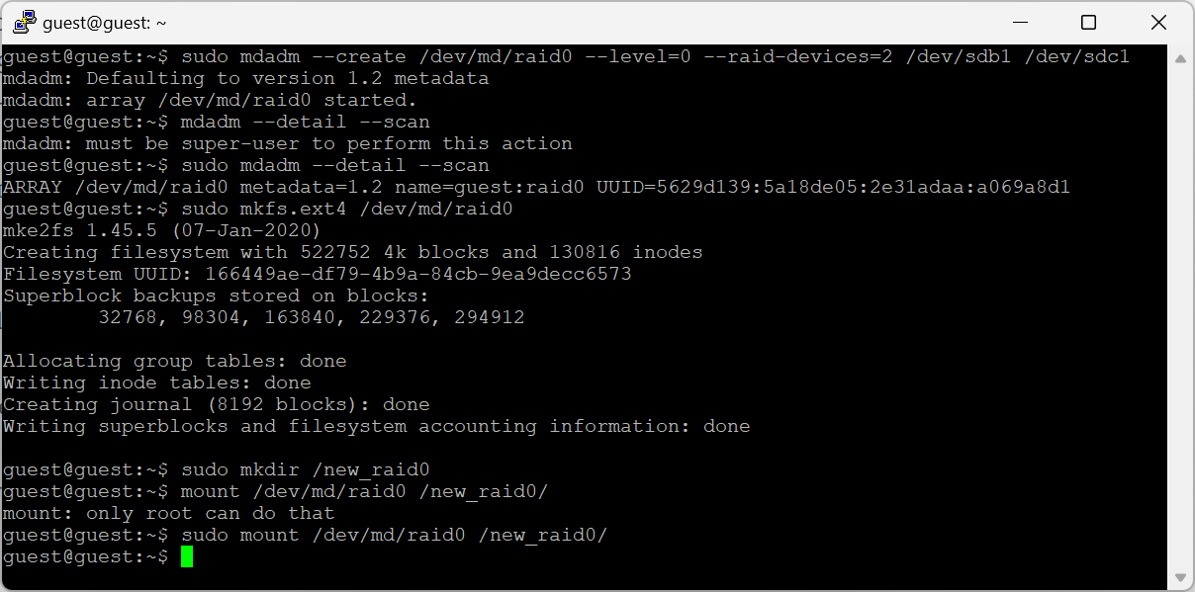
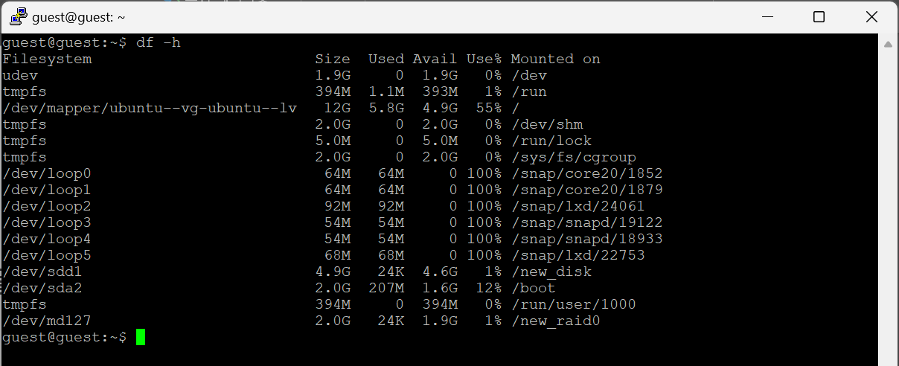
RAID 0번 그룹 생성하기 – mdadm
Mdadm으로 레이드 그룹을 생성한다.
mdadm –create /dev/md/raid0 –level=0 –raid-devices=2 dev/sdb1 /dev/sdc1
mdadm –detail –scan (생성된 raid 정보 확인)
Raid0을 ext4로 포맷한다.
mkfs.ext4 /dev/md/raid0
사용할 폴더를 생성하고 마운트한다.
mkdir /new_raid0
mount /dev/md/raid0 /new_raid0/
장치가 잘 연동되었는지 확인
df -h
가상 vdi라서 속도 차이는 체감 x
실제 H/W를 사용하는 경우, 큰 차이
1기가 + 1기가 = 2기가 장치가 됨
Notes:
CFS 참고 : https://goodgid.github.io/Scheduler-CFS/

Slide 20

11주차 요약 정리
트렌드 분석
리눅스 서버 저장장치, RAID 등
패키지 및 디스크 관리
패키지 관리 – 추가/삭제 등
디스크 관리
추가/설정/삭제
RAID 설정
백업/확인. VM 이미지 확인

Slide 21

간략 문제 풀기
다음과 같은 실습을 진행하고 결과를 스크린샷 하시오.
버츄얼 박스에 sata에 4기가 vdi 디스크를 1개 추가한다.
서버 부팅 후 fdisk에서 파티션을 2개 생성한다.
첫번째는 3기가, 두번째는 2기가로 용량 분리
포맷 하고 new_drive1, new_drive2 폴더에 각각 마운트한다.
Df –h로 확인한다.
다음과 같은 실습을 진행하고 결과를 스크린샷 하시오.
버츄얼 박스에 위와 같은 sata에 4기가 vdi 디스크를 1개 추가한다.
1번 문제의 기존 4기가 파티션 정보를 삭제하고 다시 1개로 합친다.
준비된 디스크 2개를 raid 1번으로 묶는다.
포맷 하고 new_raid1 폴더에 마운트
df -h

Slide 22
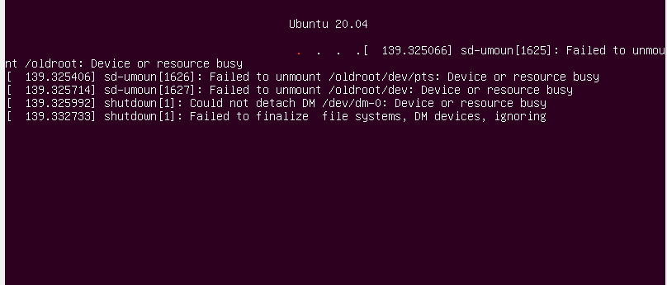
서버 정상 종료하기
리눅스를 정상 종료한다.
sudo shutdown –h now (바로 종료)
sudo shutdown –h +3 메시지 (분 후에 종료)
종료 후 과정?
내부 → 커널 프로세스 확인
연동된(mount) 자원 해제
저장 데이터 확인 및 스냅샷
개인적으로 잘 저장하자.

Slide 23

Q & A
무엇이든 물어보세요!
다음주 꼭 VM 이미지 챙겨오기 : USB
노트북 사용자는 상관없습니다.

